Slide 1
Божић
РОЂЕЊЕ ГОСПОДА ИСУСА ХРИСТА
Вероучитељ: Марко И. Радаковић
Децембар 2013. л. Г.
Сомбор

Slide 2
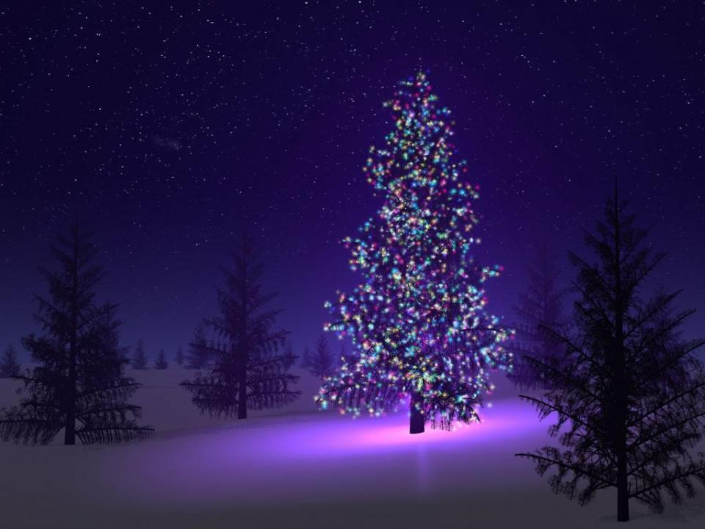
Aнђео Гаврило јавио је Марији из Назарета да ће родити Спаситеља којег је Бог обећао преко пророка и да ће то бити Божији Син (Благовести).

Slide 3
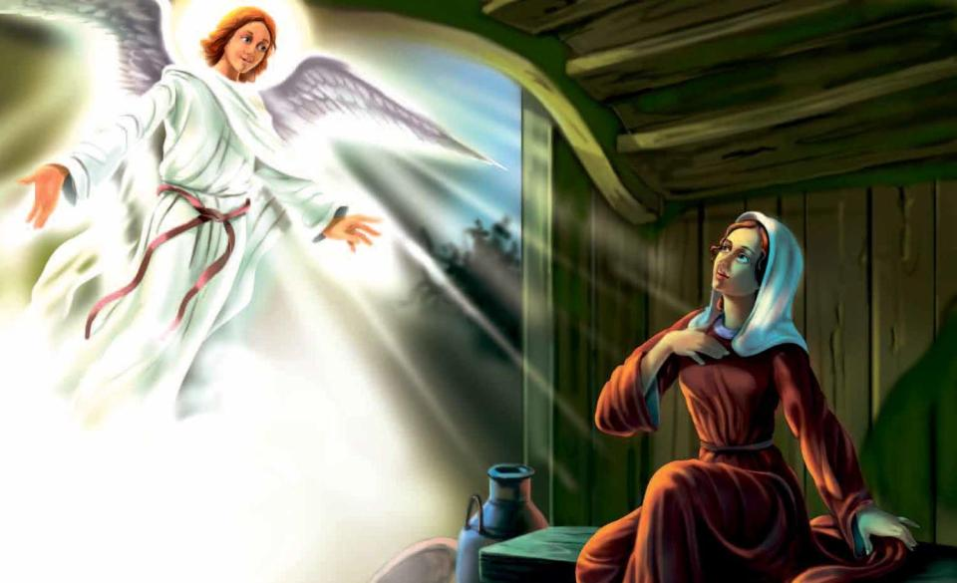

Slide 4
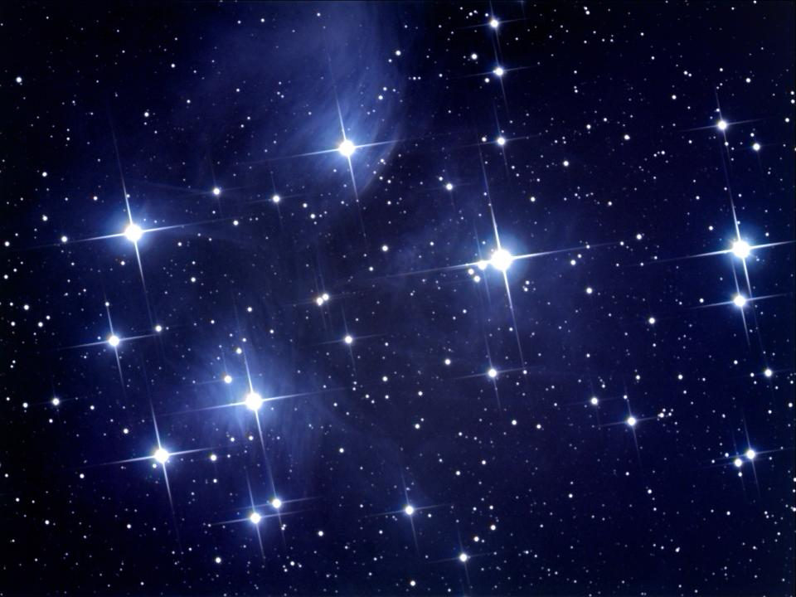
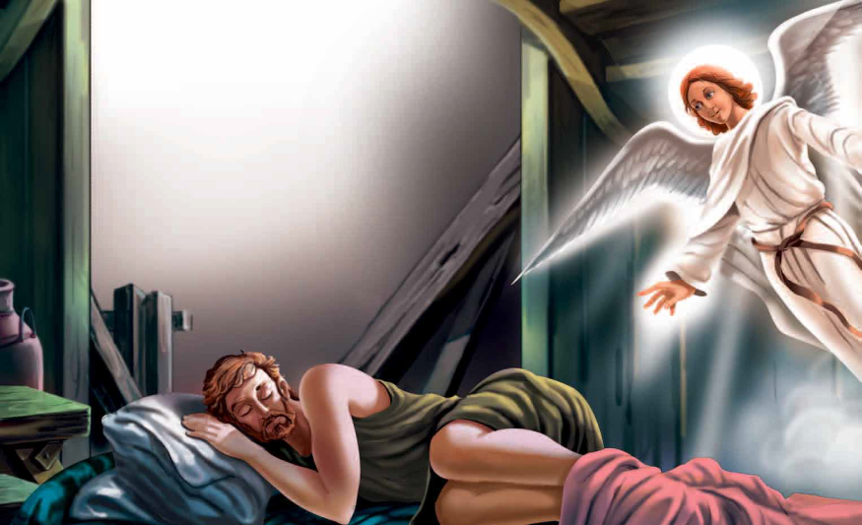

Slide 5
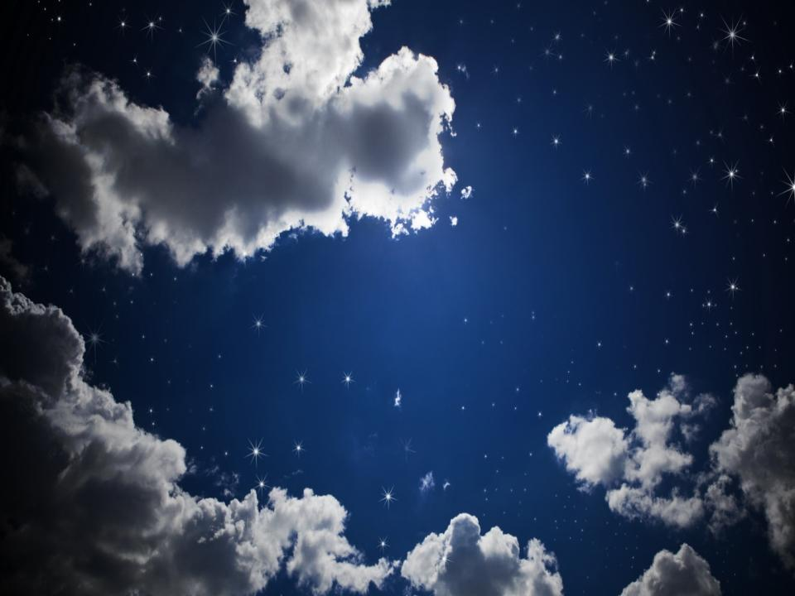
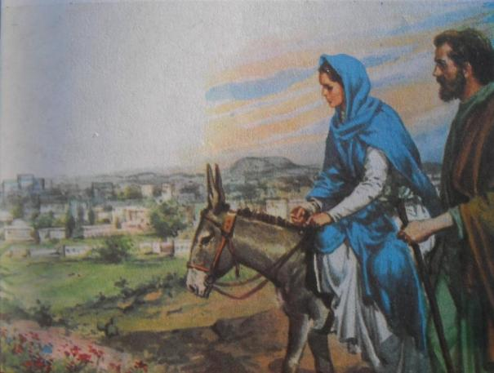
Јосиф и марија крећу у витлејем.

Slide 6
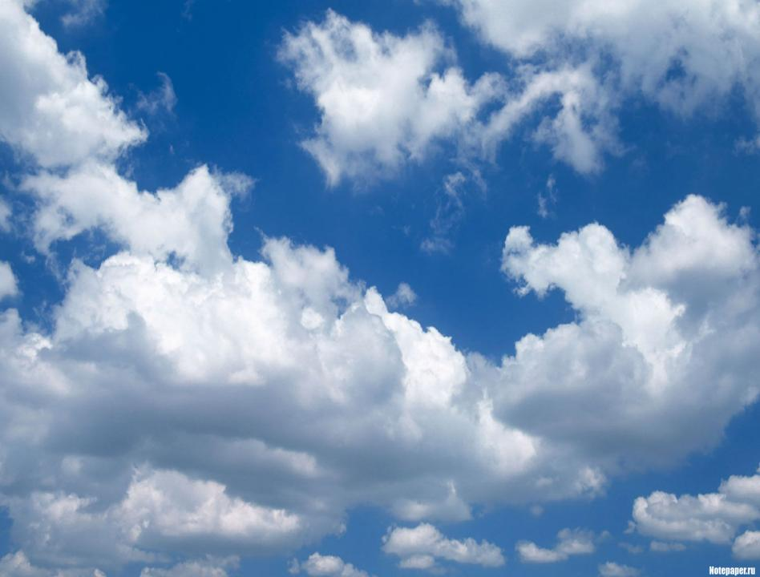
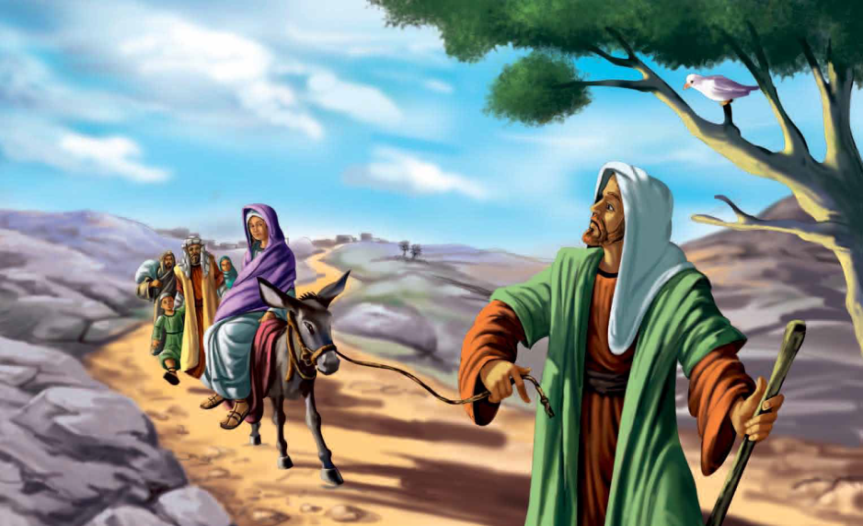

Slide 7
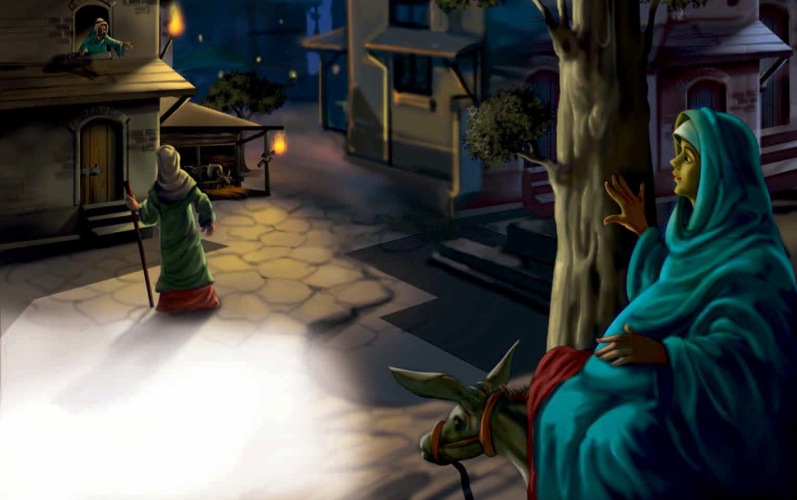
Пошто је била гужва у граду нису имали нигде места да преноће.

Slide 8
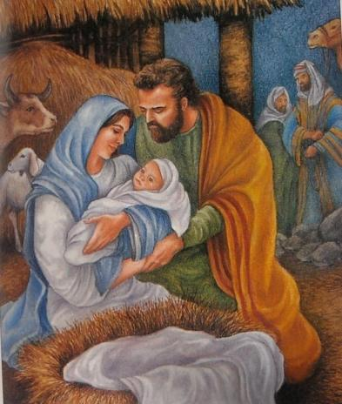
Склањају се у једну пећину која је служила пастирима као штала. Ту је Пресвета Богородица родила бебу коју ће назвати Исус( Спаситељ).

Slide 9
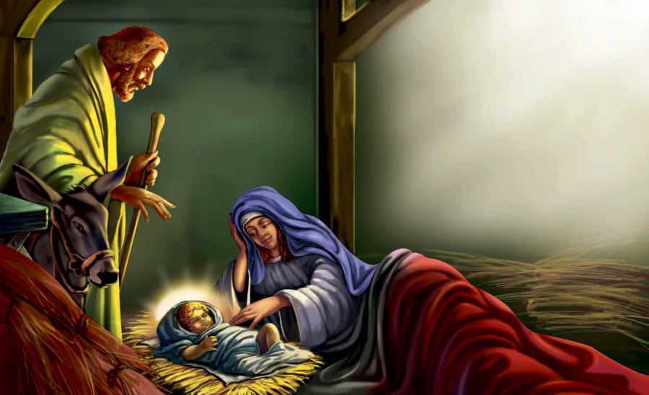

Slide 10
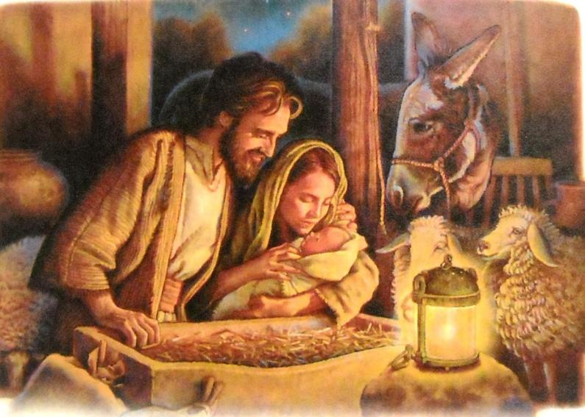

Slide 11
Недалеко одатле пастири су чували стада. Јавили су им се анђели говорећи:
“Слава на висини Богу и на земљи мир,
међу људима добра воља! Родио се
Обећани Спаситељ у штали!”

Slide 12
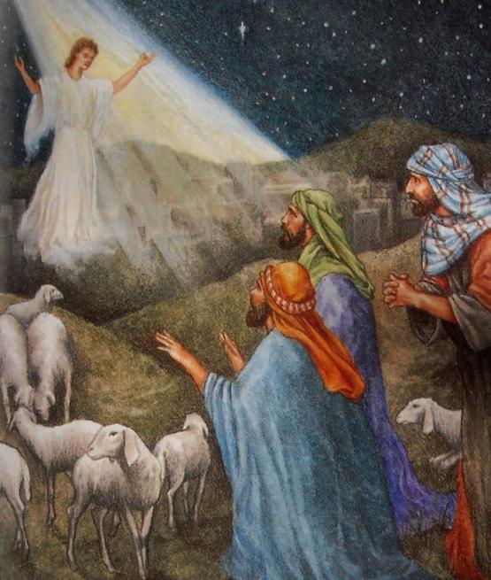

Slide 13
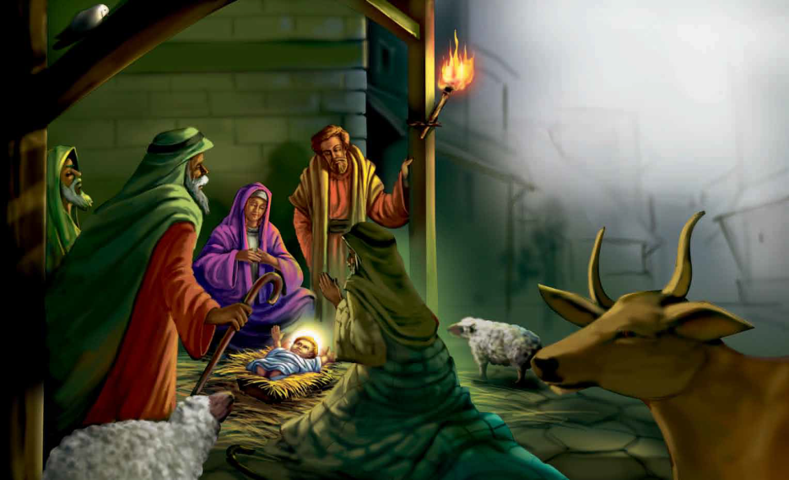
Пастири први долазе
да се поклоне Богомладенцу
Христу.

Slide 14
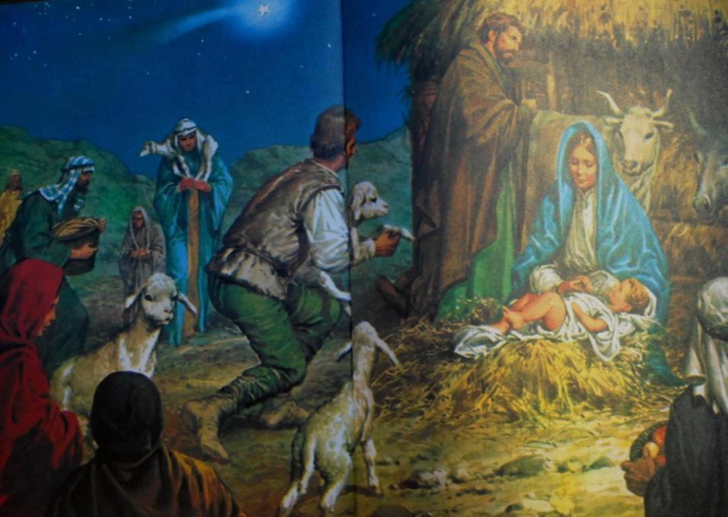

Slide 16
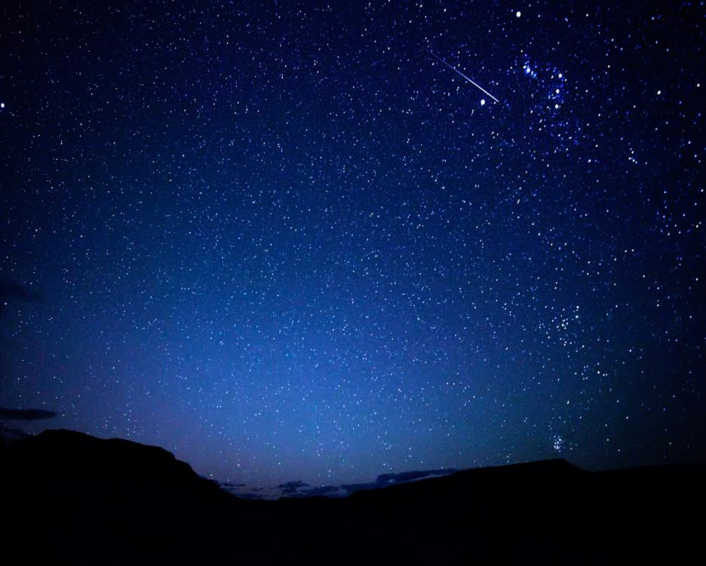
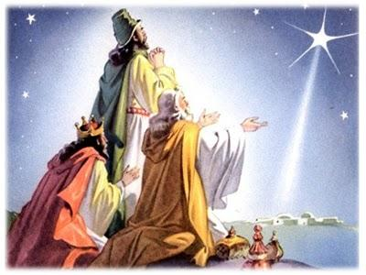
Три мудраца са истока су проучавајући звезде приметили једну која је указивала на рођење Спаситеља света.

Slide 17
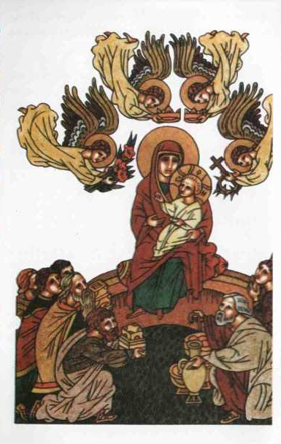

Slide 18
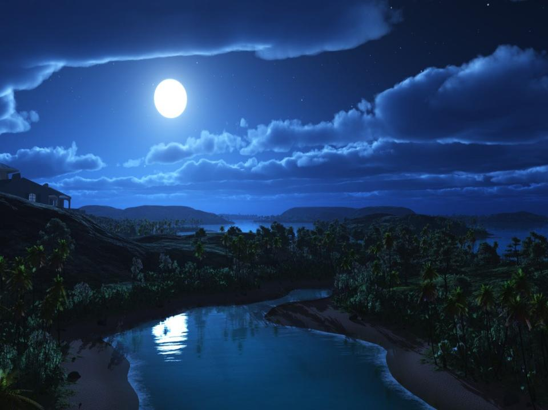
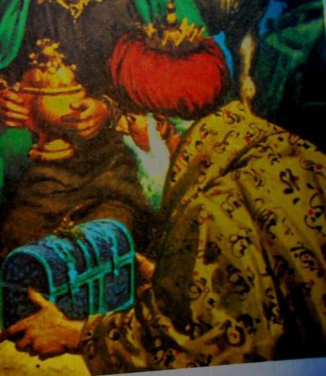
Дарови су били:
-ЗЛАТО као поклон Цару.

Slide 19
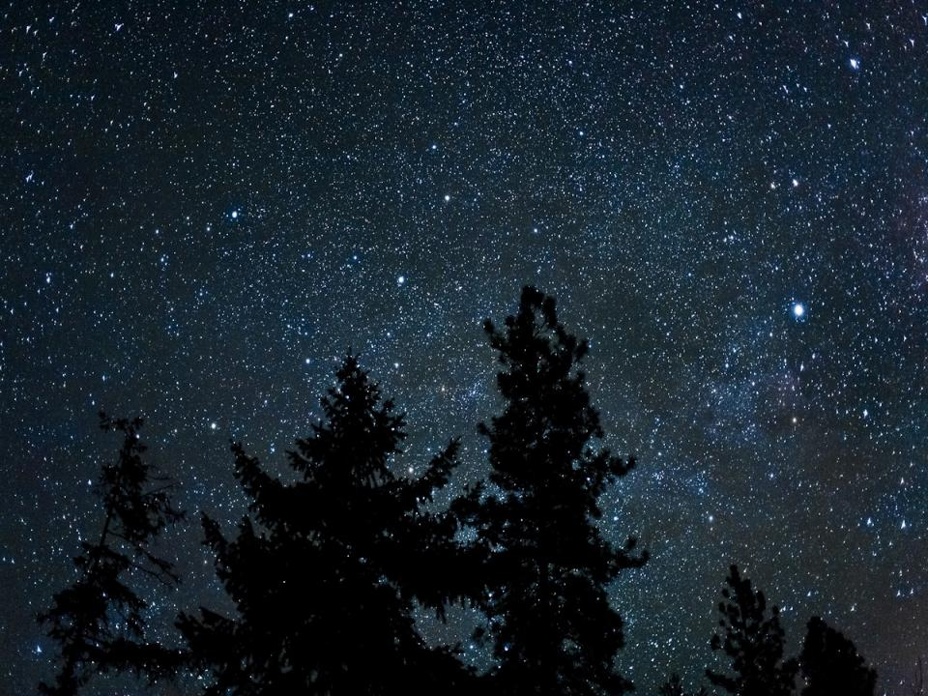
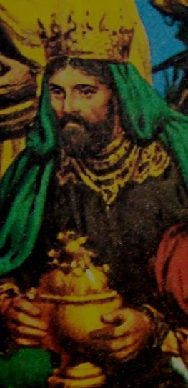
ТАМЈАН као поклон Свештенику.

Slide 20
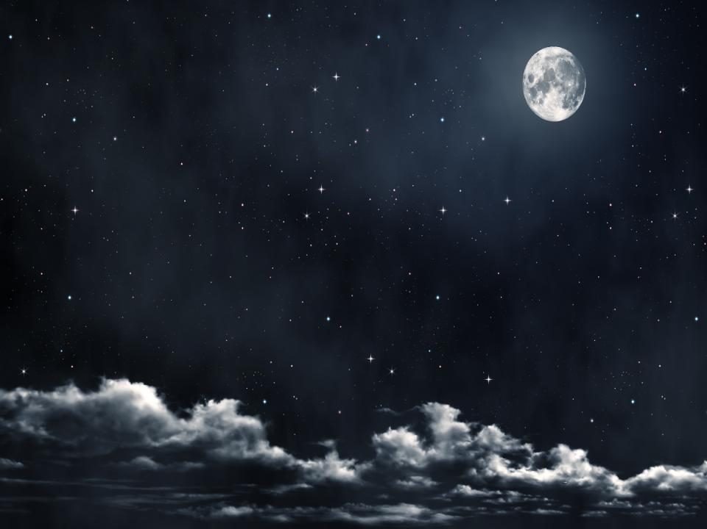
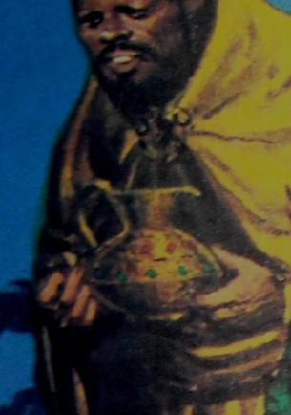
- ИЗМИРНА као поклон Пророку.

Slide 21
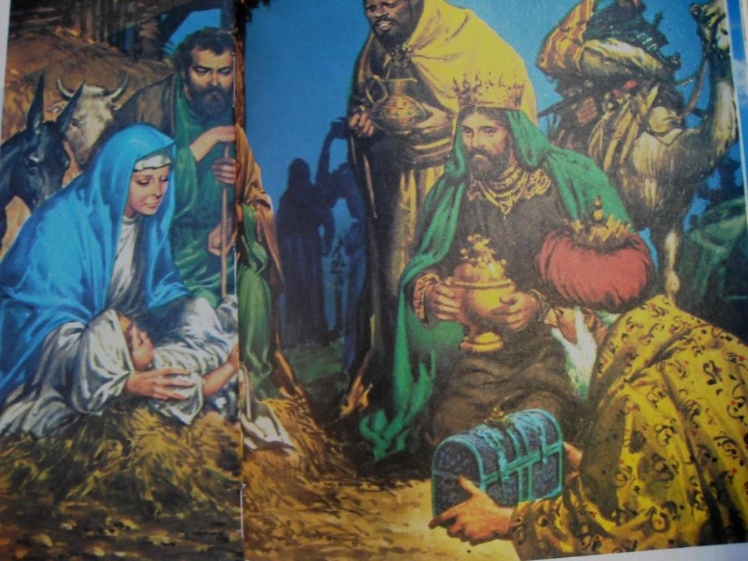

Slide 22
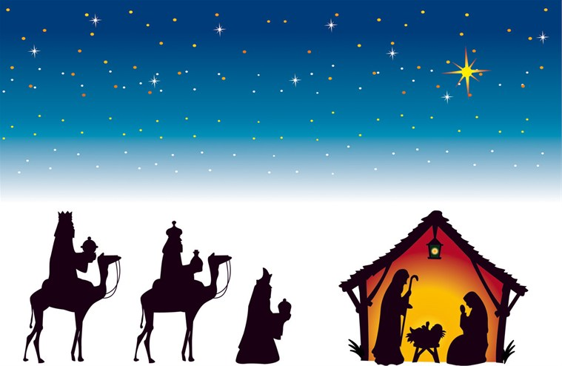

Slide 23
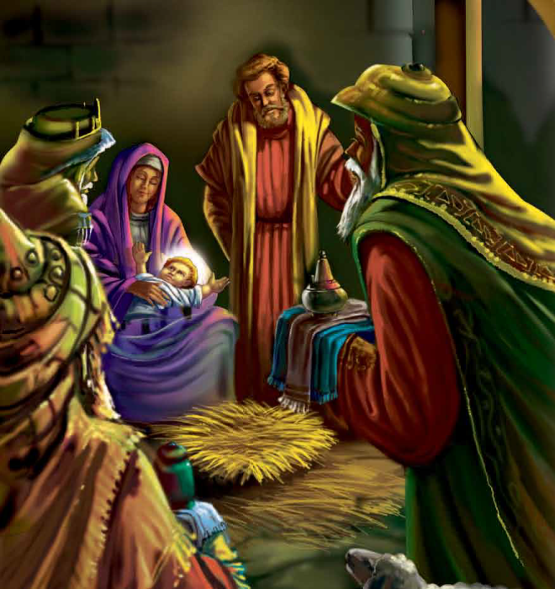

Slide 24
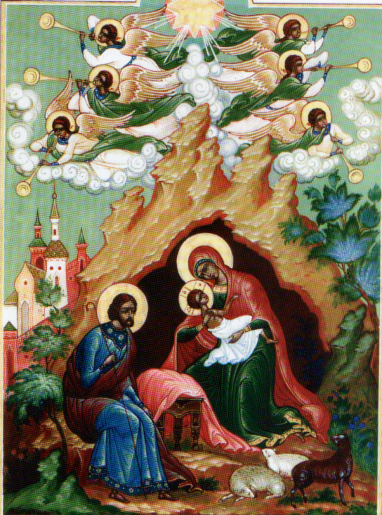

Slide 25
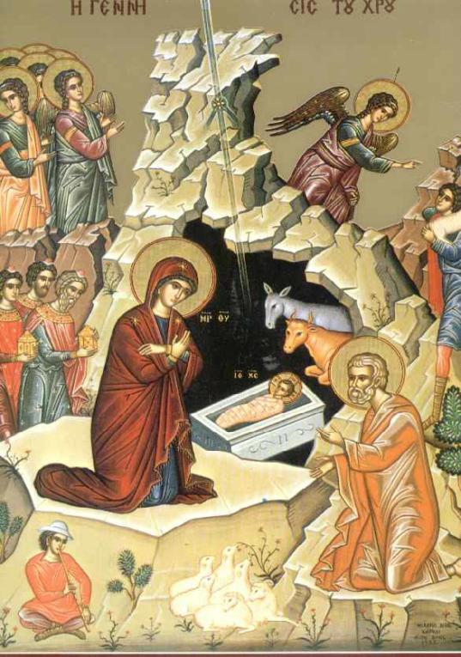

Slide 26
